Slide 1
齿条尺寸测量视觉方案（2D）
推动机器视觉无所不在的存在
视觉小百科

Slide 2
目录
项目描述
项目验证
1
2
2
目录
目录
目录
3
配置清单
3
4
逻辑流程
4
评估结果&注意事项
5
6
售后服务

Slide 3

一、项目描述
●产品名称：齿条
●测量内容：齿间距
●产品材质：金属
●产品颜色：银白
●最大工作距离(mm)：不限制
●最小工作距离(mm)：不限制
●检测区域(mm*mm)：600.0 * 450.0
●来料方式：传送带
●测量精度要求(mm)：0.1
●检测节拍(pcs/min)：5
●检测时产品运动速度(m/s)：0
●工作距离(mm)：507
方案布局图

Slide 4

二、项目验证
参数名称 | 参数值
面阵相机型号 | MV-CU200-20GC
面阵相机类型 | 面阵相机
相机接口类型 | GigE
相机像素 | 5120 * 3840
镜头型号 | FA1602D
镜头品牌 | 长步道/CHIOPT
镜头焦距 | 16mm
镜头接口 | C
A(工作距离) = 507mm, B(视野宽度) = 165mm, C(视野长度) = 220mm
视野图

Slide 5
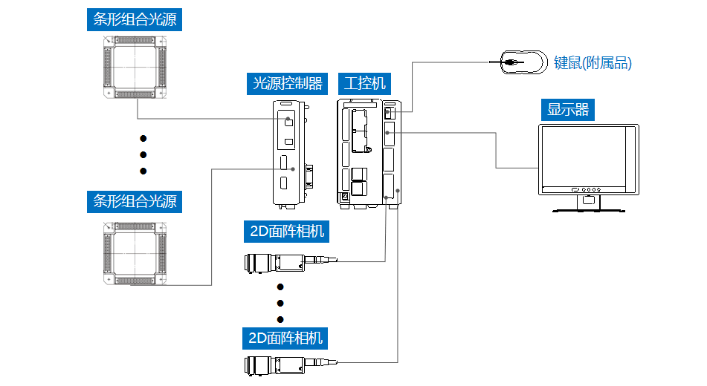
三、配置清单
系
统
构
成

Slide 6

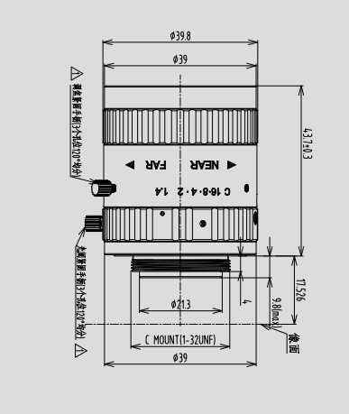
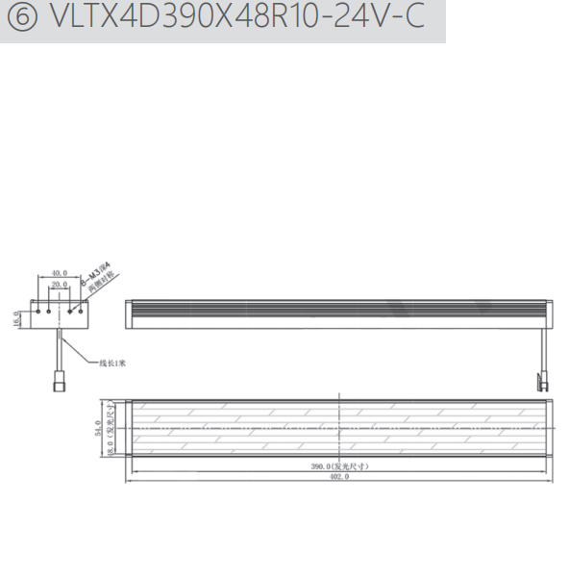
三、配置清单
相机尺寸图
光源尺寸图
镜头尺寸图

Slide 7
三、配置清单
序号 | 名称 | 型号 | 单位 | 数量 | 厂家
1 | 面阵相机 | MV-CU200-20GC | 台 | 9 | 海康威视/hikvision
2 | 镜头 | FA1602D | 个 | 9 | 长步道/CHIOPT
3 | 光源 | VLTX4D490X44R8X-DF-24V | 个 | 6 | 纬朗/VLight
4 | 工控机 | - | 台 | 1 | -
5 | 显示器 | - | 台 | 1 | -
6 | 软件 | Vision Master | 套 | 1 | 海康威视/hikvision

Slide 8
四、逻辑流程
逻辑流程
├── 图像采集
│ ├── 相机参数设置
│ │ ├── 设置相机分辨率为与检测区域(600*450mm)匹配的像素密度，确保0.1mm测量精度
│ │ ├── 配置曝光时间以消除金属反光干扰
│ │ └── 启用全局触发模式同步传送带停止信号
│ └── 光源控制
│ ├── 开启高亮度环形光源确保均匀照明
│ └── 设置光源亮度为80%以平衡金属表面反光与边缘对比度
├── 预处理
│ ├── 图像滤波
│ │ └── 选用中值滤波消除金属表面噪点
│ ├── 图像二值化
│ │ └── 设置阈值为180-220以分离齿条与背景
│ └── 边缘增强
│ └── 使用Sobel算子强化齿边缘特征
├── 齿间距测量
│ ├── 直线查找
│ │ ├── 配置卡尺宽度为齿高1.5倍
│ │ ├── 设置边缘类型为"最强"并启用亚像素精度
│ │ └── 定义4个ROI区域覆盖齿条全宽度
│ ├── 边缘交点检测
│ │ └── 计算相邻齿边缘交点坐标
│ └── 点点测量

Slide 9
四、逻辑流程
│ ├── 订阅所有交点坐标数据
│ ├── 设置输出角度范围为-90°~90°
│ └── 启用距离计算功能输出相邻齿间距
├── 结果处理
│ ├── 条件检测
│ │ ├── 设置公差范围±0.05mm
│ │ └── 输出模块状态(0/1)表示NG/OK
│ └── 格式化
│ ├── 整合测量值、公差、状态信息
│ └── 生成包含产品编号的检测报告文本
└── 统计处理
└── 数据集合
├── 记录每次测量的原始数据
└── 生成CPK报告分析过程能力

Slide 10
五、评估结果&注意事项
05 评估结果 & 注意事项
现场环境
相机安装
物料一致性
风险点：金属材质反光可能导致图像噪点增加，影响边缘检测精度
解决方案：采用高亮度环形光源（亮度80%）并调整照射角度，确保均匀照明与反光抑制
风险点：多相机协同安装时存在镜头畸变或视野重叠风险
解决方案：校准相机坐标系并预留5mm安装公差，通过软件ROI区域划分避免视野干扰
风险点：齿条表面氧化或涂层差异可能造成边缘对比度波动
解决方案：建立动态阈值补偿机制，定期用标准样件校准二值化参数（阈值180-220）

Slide 11

六、售后服务
该设备上线后使用初期，我们会派专人进行全程跟踪；
处理解决可能发生的设备异常；
对现场人员进行培训指导；
设备调试完成后：售后服务一年；
若客户提出设备升级需求，我们会及时为您提供升级新方案。

Slide 12



感谢关注
视频号
抖音
更多信息请访问：www.ytzrtx.com

